Slide 1
PRIPRAVA DOMAČEGA KRUHA
Mentorica: Suzana Sep
Predmet: Zdravstvena vzgoja
Lara Pajnhart, 2.a

Slide 2
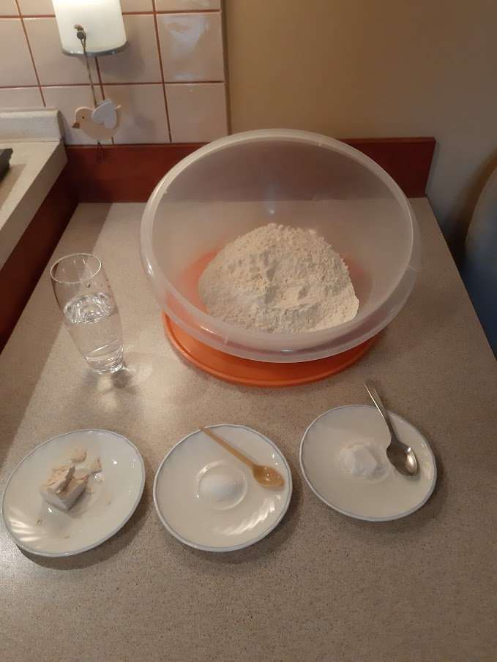
KRUH
Pol kg moke
2dg kvasa
Žlica soli
Žlička sladkorja
1dl in pol tople vode

Slide 3
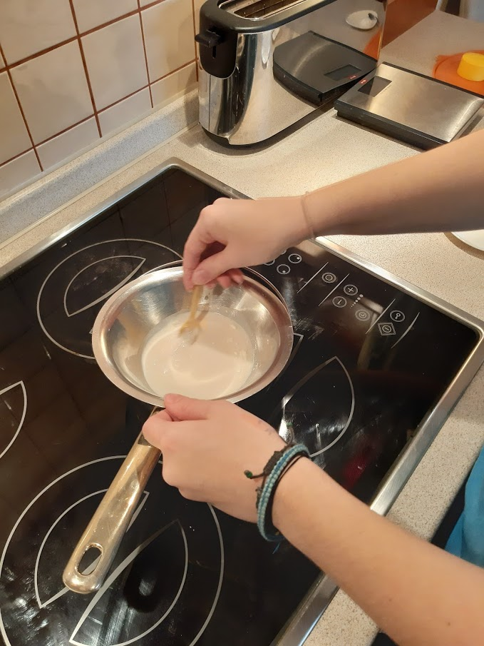
1.
Moka, tehtanje
Priprava kvasa(kvas, sladkor, moka, topla voda in mleko)

Slide 4
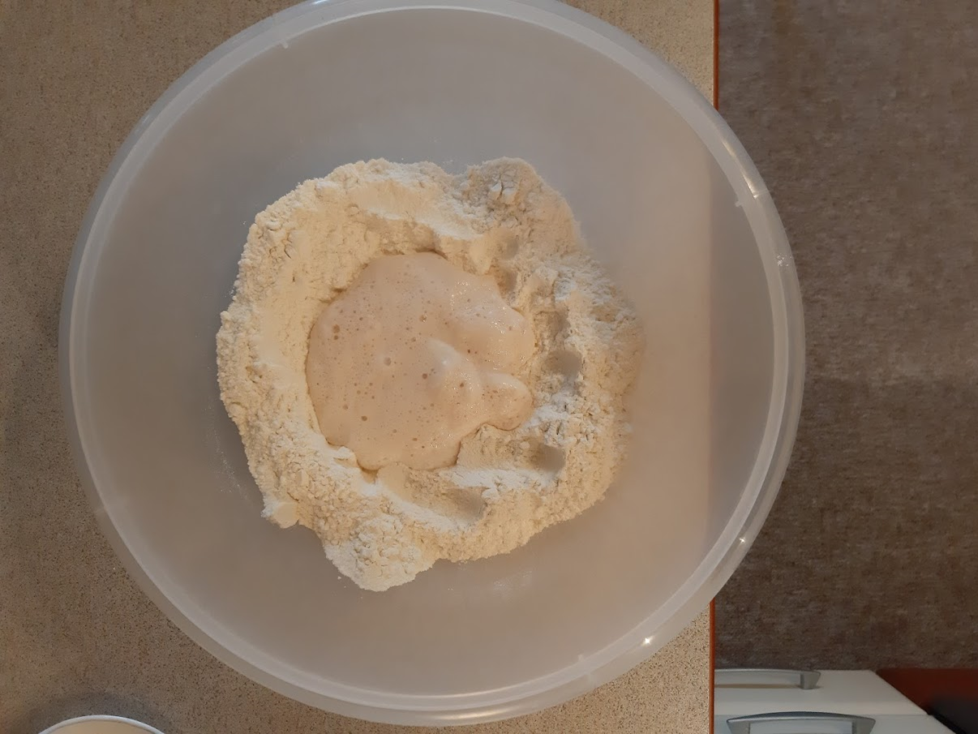
2.
Vsebina-v moko
Dodatek vode

Slide 5
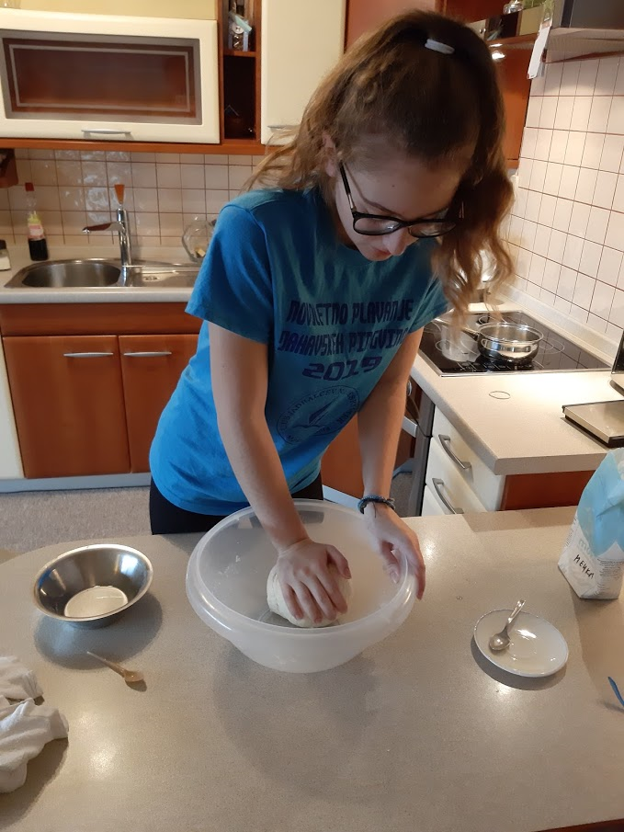
3.
Gnetenje testa(okrog 10min)

Slide 6
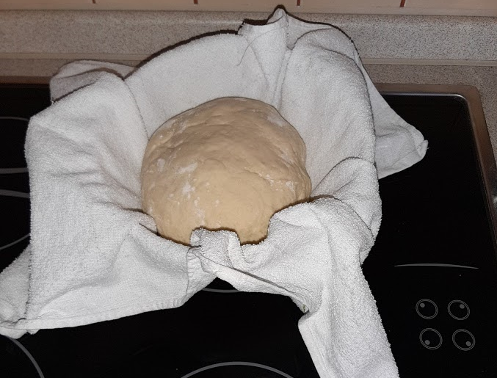
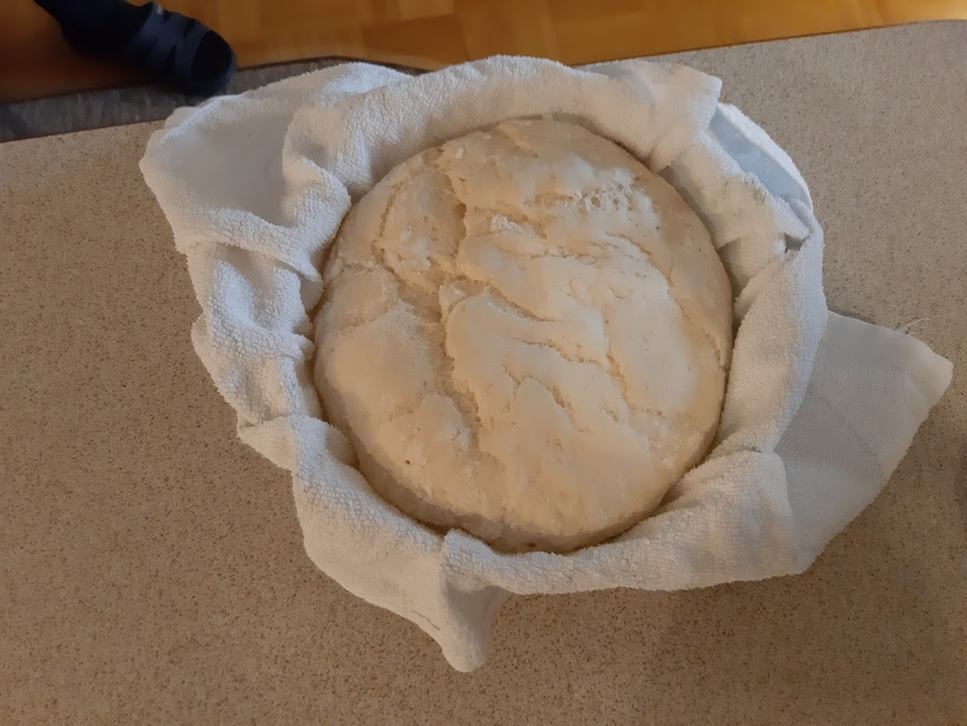
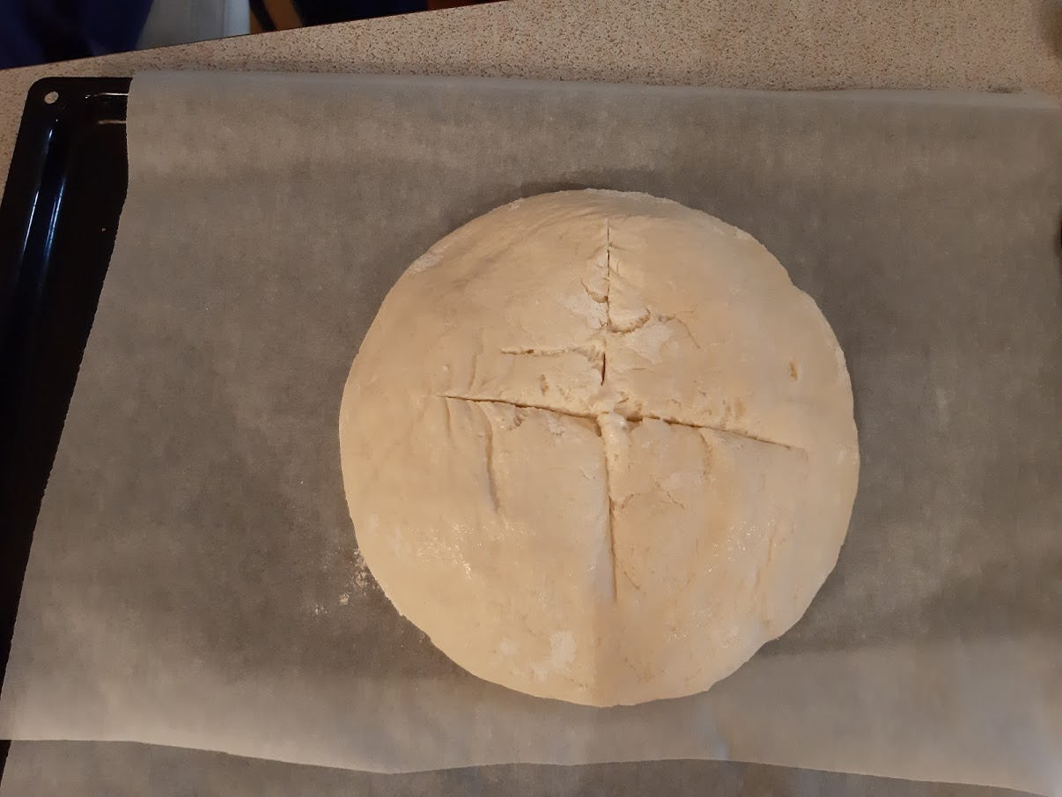
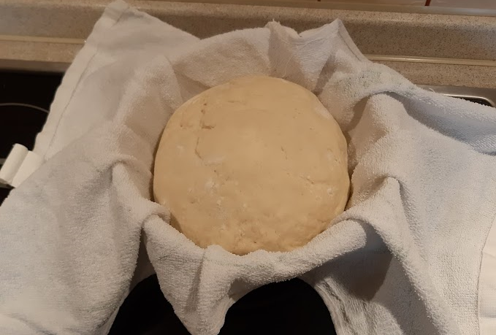
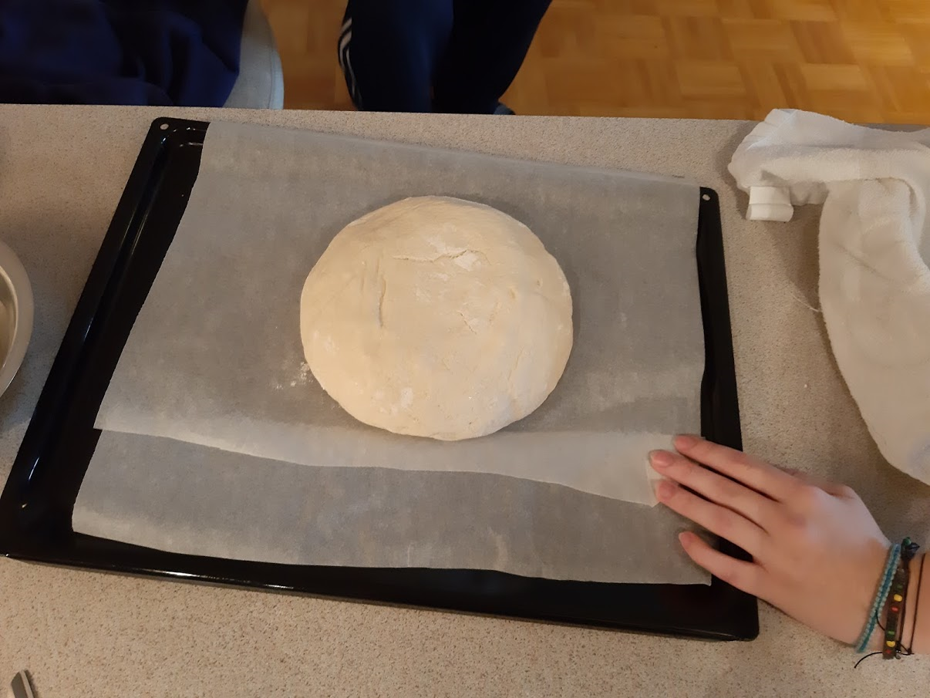
4.
Pustiti vzhajati na toplem (okrog 1ura)

Slide 7
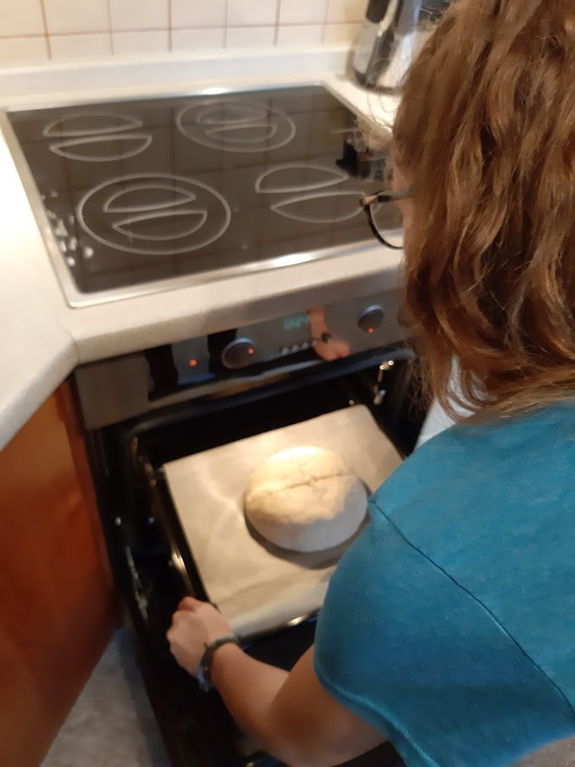
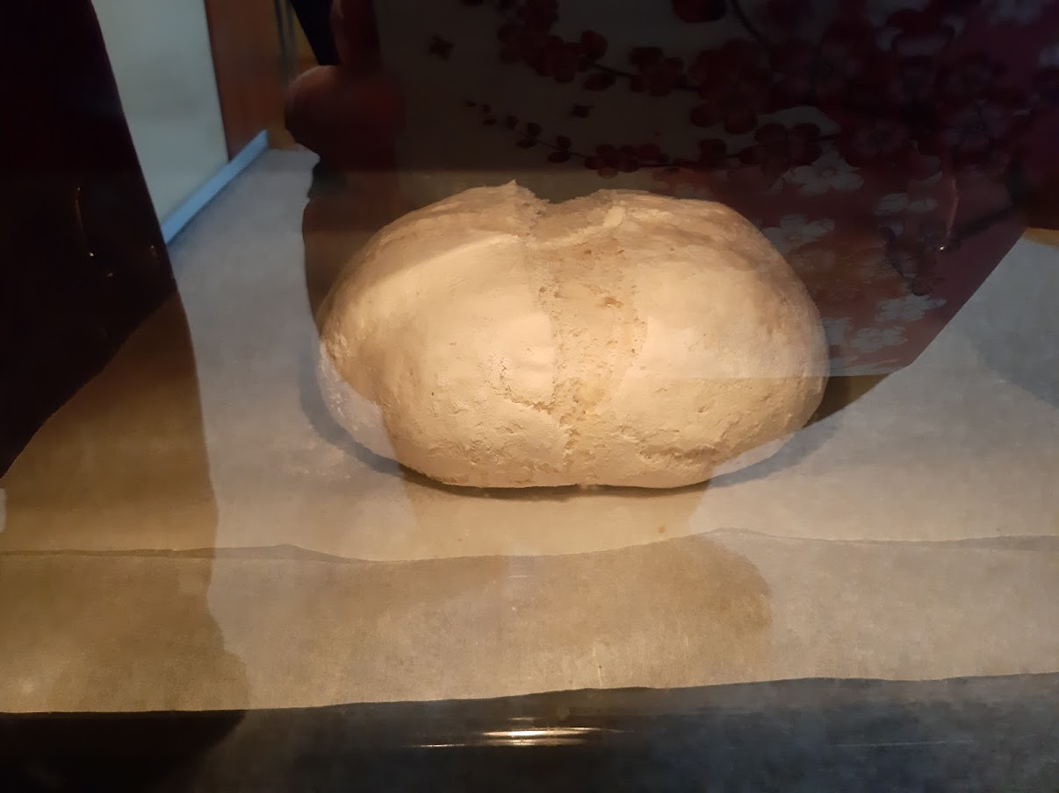
5.
Kruh položim v pečico za okrog 45min

Slide 8
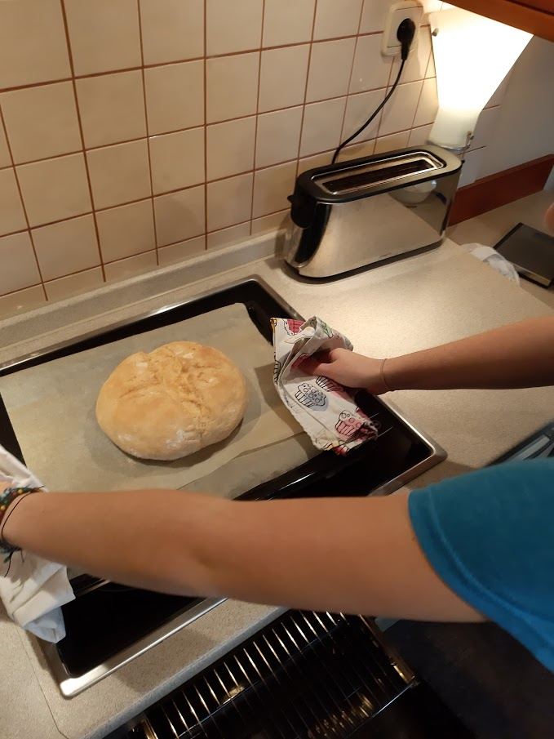
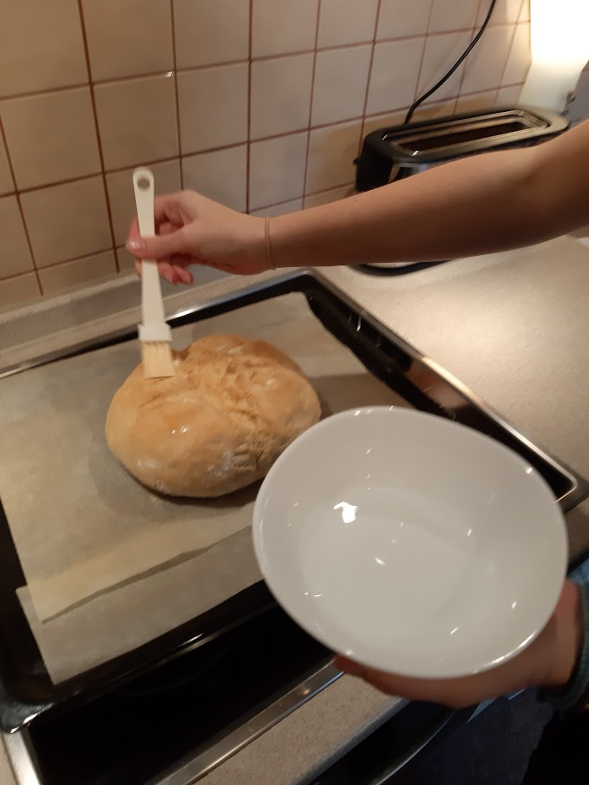
6.
Vzamem iz pečice in premažem z vodo.

Slide 9
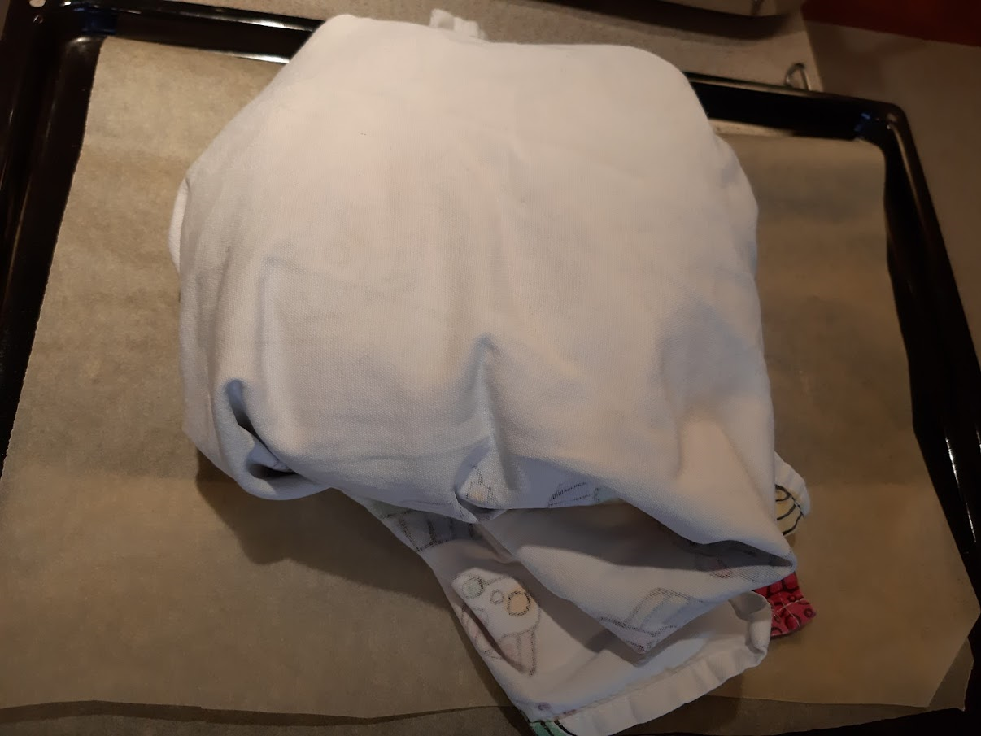
7.
Zavijemo v krpo in pustimo mirovati, da se ohladi.

Slide 10
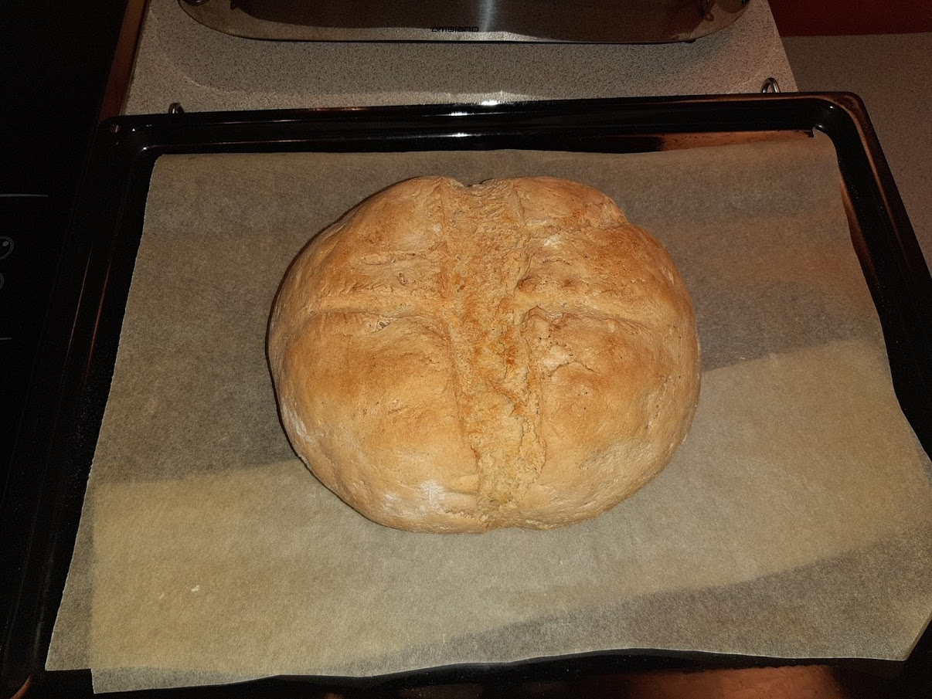
8.

